Slide 1
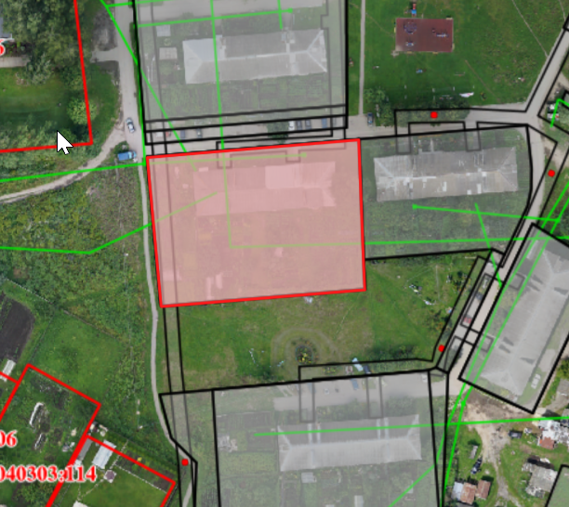
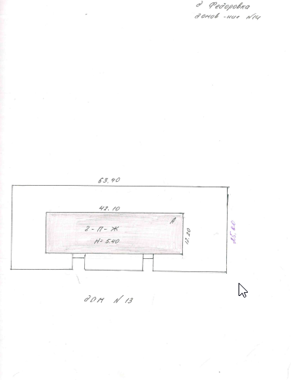
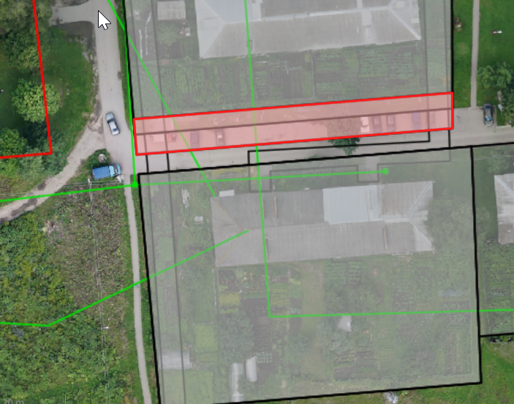
Предлагаемые границы
Тульская область, г. Тула, Привокзальный район, с. Федоровка, ул. Шоссейная, д. 14
Вариант 2

